Slide 1
▶ YouTube トレンド ランキング
2026年08月09日 · 急上昇 TOP 10 発表

Slide 2



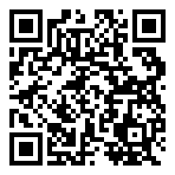

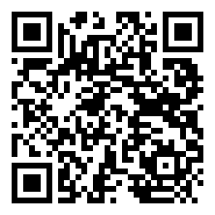

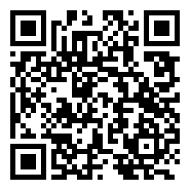


✨ アニメ 人気動画 TOP 5
#1
ふみきり | こどもアニメ
📺 fumikiri channel 👁 573,700,748 👍 1,137,838 ⏱ 1:47 📅 2016-10-17
https://www.youtube.com/watch?v=hGjyPxe_twY
#2
YOASOBI「勇者」 Official Music Video／TVアニメ『葬送の…
📺 YOASOBI 👁 220,901,039 👍 1,224,770 ⏱ 3:24 📅 2023-09-29
https://www.youtube.com/watch?v=OIBODIPC_8Y
#3
ヒグチアイ / 悪魔の子 (アニメスペシャルVer.) | Ai Higuchi “…
📺 ヒグチアイ 👁 219,500,006 👍 2,035,269 ⏱ 3:50 📅 2022-01-24
https://www.youtube.com/watch?v=WPl10ZrhCtk
#4
TVアニメ『呪術廻戦』第2期「渋谷事変」ノンクレジットOPムービー／OPテーマ：Ki…
📺 TOHO animation チャンネル 👁 163,081,886 👍 0 ⏱ 1:31 📅 2023-09-01
https://www.youtube.com/watch?v=5yb2N3pnztU
#5
TVアニメ『呪術廻戦』第2期「懐玉・玉折」ノンクレジットOPムービー／OPテーマ：キ…
📺 TOHO animation チャンネル 👁 148,328,366 👍 0 ⏱ 1:31 📅 2023-07-07
https://www.youtube.com/watch?v=gcgKUcJKxIs

Slide 3

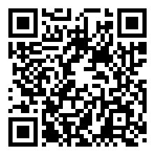





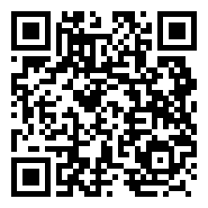


🍿 映画 人気動画 TOP 5
#1
ってるワイフ#film #映画レビュー #映画紹介 #映画 #映画解説 #ドラマ #…
📺 slin映画館 👁 7,383,744 👍 106,475 ⏱ 2:59 📅 2025-06-30
https://www.youtube.com/watch?v=myP46pO9xsU
#2
歌舞伎町タワーの日本一高い映画館「109シネマズプレミアム新宿」を正直レビュー！
📺 正直レビュー 🍰🍛 👁 6,842,956 👍 119,734 ⏱ 1:00 📅 2025-03-15
https://www.youtube.com/watch?v=2a1YM7MCXng
#3
シンクロ率100％だった映画『Michael』の裏側
📺 フィルムチェーン 👁 6,635,448 👍 102,295 ⏱ 0:56 📅 2026-05-18
https://www.youtube.com/watch?v=lyZZdUUM_GM
#4
トイストーリー5面白くなかった。1と2が最高すぎたから見ない方がよかったと後悔してま…
📺 かえぽん 👁 4,270,485 👍 22,805 ⏱ 0:12 📅 2026-07-09
https://www.youtube.com/watch?v=mEAhcCWMAa4
#5
市川團十郎が語る映画「国宝」の率直な感想と歌舞伎への想い
📺 KABUKU. / 市川團十郎。 👁 3,727,355 👍 46,809 ⏱ 17:48 📅 2025-07-12
https://www.youtube.com/watch?v=OhHzzl4Z6qU

